Slide 1


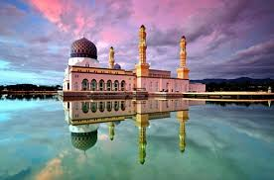








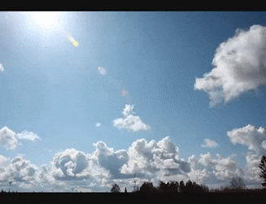

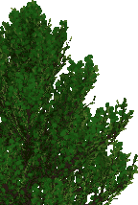
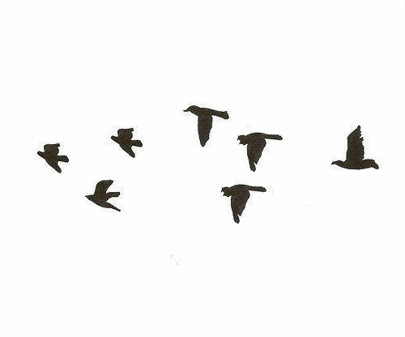
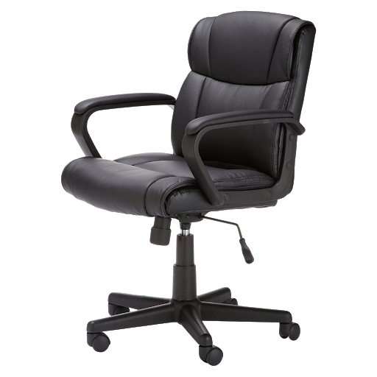
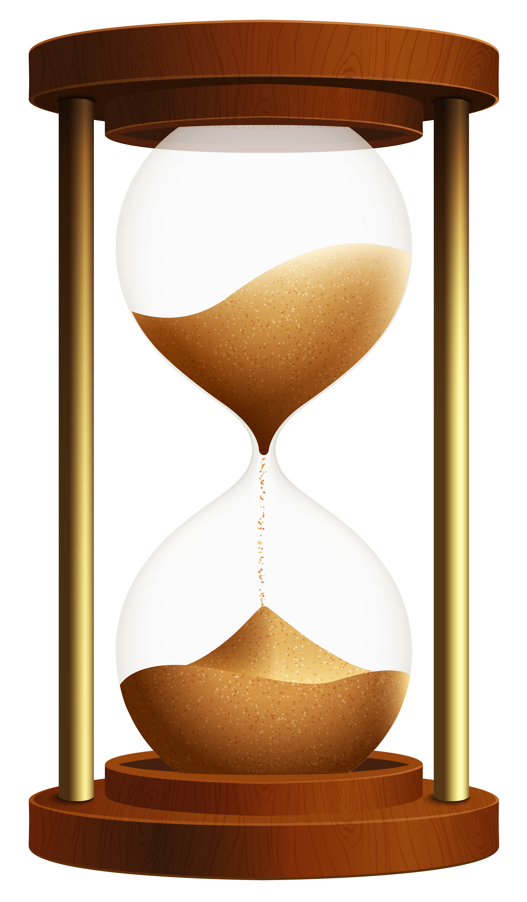


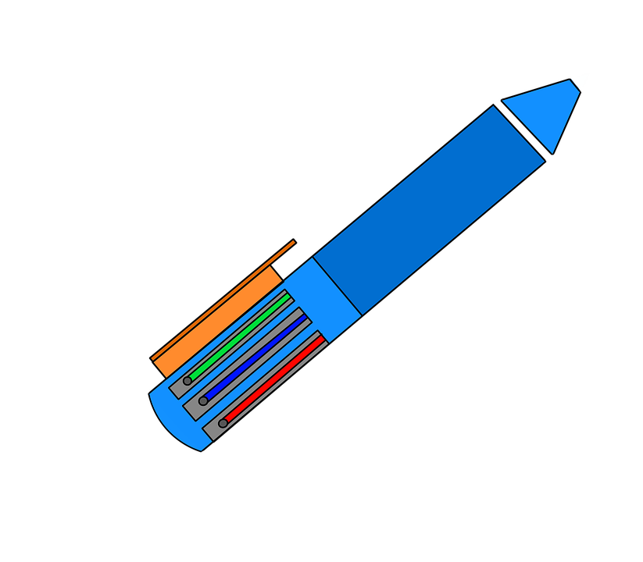
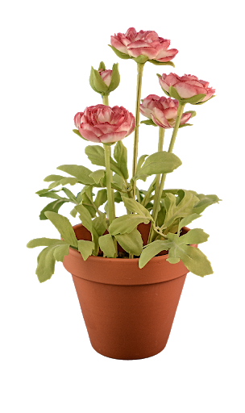
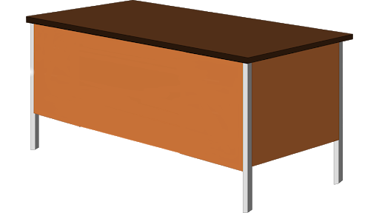

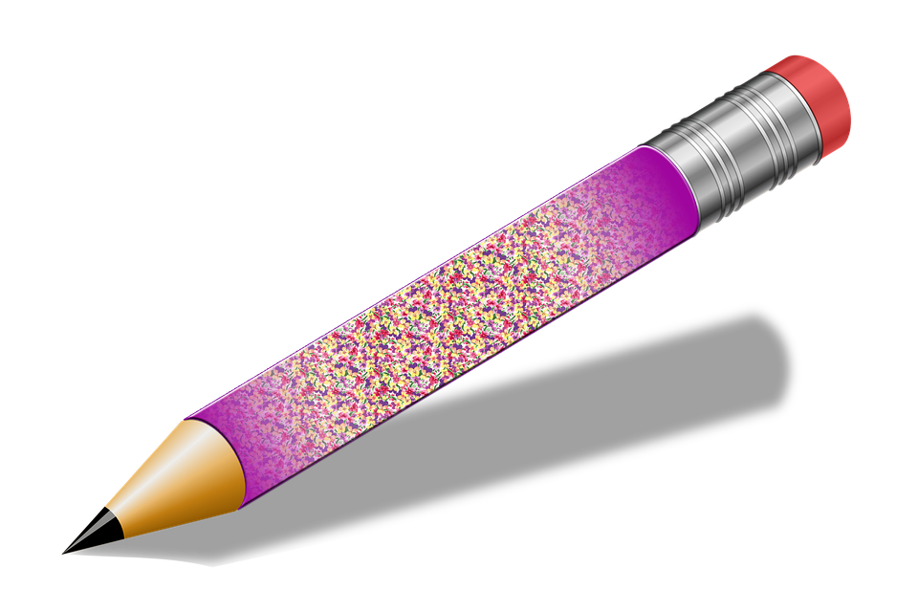
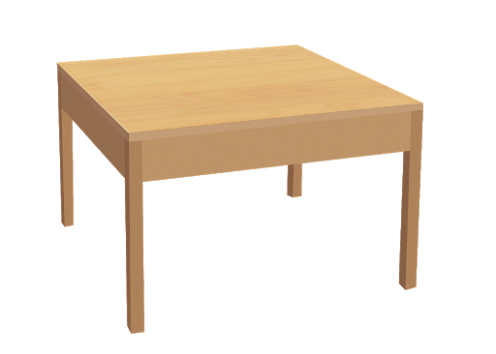



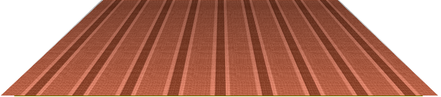
التاريخ / / ١٤٤هـ
رقم الصفحة : ١٦٨
٩-٦
المثلثات المتشابهة
الان
احدد ما اذا كان مثلثان
متشابهان
اجد العناصر المجهولة
فيما سبق
درست حل التناسب

Slide 2



التاريخ
المادة
المثلثات المتشابهة
الكفاية
الموضوع

Slide 3

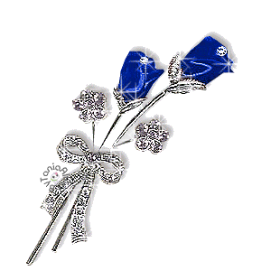
٩-٦
المثلثات المتشابهة

Slide 4

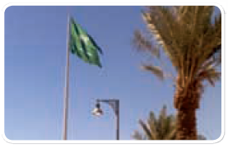

لنفترض أن طول ظل السارية ٥ أمثال طول ظل فهد . فكم مرة يساوي ارتفاع السارية طول فهد ؟
المثلثات المتشابهة
التمهيد
٥مرات
النسبة بين طولي الظلين هي نفسها النسبة بين طول السارية وطول فهد
كيف تصف هذه الفكرة باستعمال النسب ؟
ماذا تسمي المعادلة التي تنص على تساوي نسبتين ؟
تناسب

Slide 5
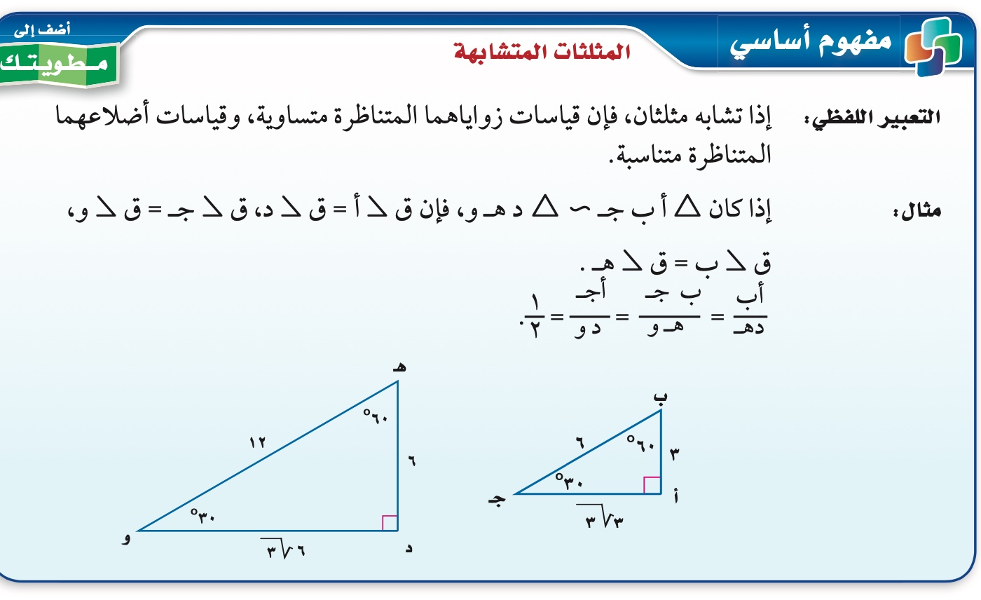
المثلثات المتشابهة
المثلثات المتشابهة
تسمى المثلثات التي لها الشكل نفسه :
∼
step1
الرمز الذي يشير إلى مثلثين متشابهين :
أ ب جـ ∼ د هـ و
نكتب رؤوس المثلثات المتشابهة بالترتيب للدلالة على الأجزاء المتناظرة :

Slide 6
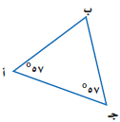
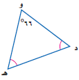
تحديد المثلثان المتشابهان
مثال
١٨٠ ــ ٦٦
س + س =
١٨٠ ــ ( ٥٧ + ٥٧ )
ب =
١١٤
٢ س =
step1
= ^{٥}٦٦
^{٥}٦٦
^{٥}٥٧
س =
^{٥}٥٧
^{٥}٥٧
س
س
أ ب جـ ∼ هـ و د
الزوايا المتناظرة متساوية

Slide 7

تحديد المثلثان المتشابهان
تحقق من فهمك
١٨٠ ــ ٨٦
س + س =
١٨٠ ــ ( ٥٤ + ٥٤ )
د =
١١٢
٢ س =
step1
= ^{٥}٧٢
^{٥}٧٢
^{٥}٥٦
س =
^{٥}٥٦
^{٥}٥٦
أ
د
^{٥}٦٨
س
س
^{٥}٥٤
^{٥}٥٤
جـ
ب
ف
هـ
المثلثان غير متشابهين
الزوايا المتناظرة غير متساوية

Slide 8
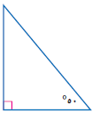

تحديد المثلثان المتشابهان
تأكــد
١
١٨٠ ــ ( ٩٠ + ٥٠ )
س =
١٨٠ ــ ( ٩٠ + ٤٠ )
س =
step1
= ^{٥}٥٠
^{٥}٤٠
^{٥}٥٠
= ^{٥}٤٠
س
س
المثلثان متشابهان
الزوايا المتناظرة متساوية

Slide 9



تحديد المثلثان المتشابهان
تدرب ٨
١٨٠ ــ ٤٢
س + س =
١٨٠ ــ ( ٧٢ + ٥١ )
س =
step1
١٣٨
٢ س =
= ^{٥}٥٧
^{٥}٥٧
^{٥}٦٩
س =
^{٥}٦٩
^{٥}٦٩
س
س
س
المثلثان غير متشابهين
الزوايا المتناظرة غير متساوية

Slide 10


تحديد المثلثان المتشابهان
تدرب ١١
١٨٠ ــ ( ٩٠ + ٣٠ )
س =
١٨٠ ــ ( ٩٠ + ٥٩ )
س =
step1
^{٥}٦٠
= ^{٥}٦٠
= ^{٥}٣١
^{٥}٣١
س
س
المثلثان غير متشابهين
الزوايا المتناظرة غير متساوية

Slide 11


تحديد المثلثان المتشابهان
تدرب ١٣
step1
١٨٠ ــ ( ٦٧ + ٦٤ )
س =
١٨٠ ــ ( ٤٩ + ٦٧ )
س =
= ^{٥}٤٩
^{٥}٤٩
= ^{٥}٦٤
^{٥}٦٤
س
المثلثان متشابهان
الزوايا المتناظرة متساوية
س

Slide 12
تحديد المثلثان المتشابهان
مثـال
١٢
step٢
٤
١٢
٣
=
٤
٥
٣
١٥
٩
٣
=
النسب متساوية
٥
١٥
٩
٣
=
٣
المثلثان متشابهان
الأضلاع المتناظرة متناسبة

Slide 13

تحديد المثلثان المتشابهان
تحقق
step٢
٦
أ ب جـ
٢
=
٣
١٦
ع ك ل
٢
=
النسب غير متساوية
٨
٢٠
٢.٢
=
٩
المثلثان غير متشابهين
الأضلاع المتناظرة غير متناسبة

Slide 14


تأكــد٢
تحديد المثلثان المتشابهان
step٢
٨
٤
=
٢
١٦
٤
=
النسب متساوية
٤
١٢
٤
=
٣
المثلثان متشابهان
الأضلاع المتناظرة متناسبة

Slide 15


تحديد المثلثان المتشابهان
تدرب ٩
١٢
step٢
٣
=
٤
١٣
٢.٦
=
النسب غير متساوية
٥
٥
١.٧
=
٣
المثلثان غير متشابهين
الأضلاع المتناظرة غير متناسبة

Slide 16


تحديد المثلثان المتشابهان
تدرب ١٠
step٢
٤٠
٢.٥
=
١٦
١٠
٢.٥
=
النسب متساوية
٤
٢٠
٢.٥
=
٨
المثلثان متشابهان
الأضلاع المتناظرة متناسبة

Slide 17
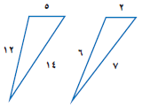
تحديد المثلثان المتشابهان
تدرب ١٢
step٢
٥
٢.٥
=
٢
١٤
=
٢
النسب غير متساوية
٧
١٢
٢
=
٦
المثلثان غير متشابهين
الأضلاع المتناظرة غير متناسبة

Slide 18
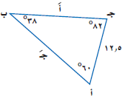
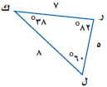
إيجاد قياسات العناصر المجهولة
مثـال
step٣
١٠٠
١٢.٥
جـ
٨٧.٥
١٢.٥
أ
=
=
٥جـ
٥
٨
٥ أ
٥
٧
٥ جـ = ١٠٠
٥ أ = ٨٧.٥
جـ = ٢٠
١٧.٥
٢٠
أ = ١٧.٥

Slide 19
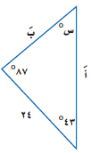

إيجاد قياسات العناصر المجهولة
تحقق
٣٠
step٣
١٦٨
٢٤
ب
٢٤٠
٢٤
أ
=
=
٨ ب
٨
٧
٨ أ
٨
١٠
٨ ب = ١٦٨
٨ أ = ٢٤٠
^{٥}٥٠
٢١
ب = ٢١
أ = ٣٠

Slide 20

إيجاد قياسات العناصر المجهولة
تحقق
step٣
س
٥٥
١١
س
٥
=
٧ س
٧
٥
٧
١١
٧ س = ٥٥
س = ٧.٩
٧.٩

Slide 21
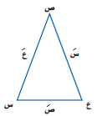


إيجاد قياسات العناصر المجهولة
تأكــد ٣
step٣
٦
٣٦
٦
ص
٤٨
٦
ع
=
=
٤ ص
٤
٦
٤ ع
٤
٨
٤ ص = ٣٦
٤ ع = ٤٨
٨
٤
٩
ص = ٩
ع = ١٢
١٢
٦

Slide 22

إيجاد قياسات العناصر المجهولة
تأكــد ٤
step٣
٢١
٩
٢١ ب
٢١
١٥
٢١ أ
٢١
٩
=
=
١٥
١٠٥
٧
ب
٦٣
٧
أ
٢١ ب = ١٠٥
٢١ أ = ٦٣
٧
٥
ب = ٥
أ = ٣
٣

Slide 23

إيجاد قياسات العناصر المجهولة
تأكــد ٥
step٣
٣٠
١٠
١٠ جـ
١٠
٣٠
٥٠
١٠
ص
=
=
٦٠
٢
جـ
٢ ص
٢
٥
١٠ جـ = ٦٠
٢ ص = ٥٠
٢
٦
٢٥
جـ = ٦
ص = ٢٥
٥

Slide 24
إيجاد قياسات العناصر المجهولة
تأكــد ٦
step٣
٣٠
١٥ أ
١٥
٣٠
١٥٠
١٥
ع
=
=
١٥
١٨٠
٦
أ
٦ ع
٦
١٠
١٥ أ = ١٨٠
٦ ع = ١٥٠
١٠
١٢
أ = ١٢
ع = ٢٥
٢٥
٦

Slide 25

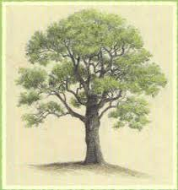
القياسات الغير مباشرة
تأكــد ٧
step4
٣.٩٧٥
٢.٦٥
ع
=
٧٥ ع
٧٥
١.٥٠
ع
٧٥ ع = ٣.٩٧٥
٥.٣
١.٥٠
ع = ٥.٣
٢.٦٥
٧٥
ارتفاع الشجرة = ٥.٣ م

Slide 26


